Slide 1
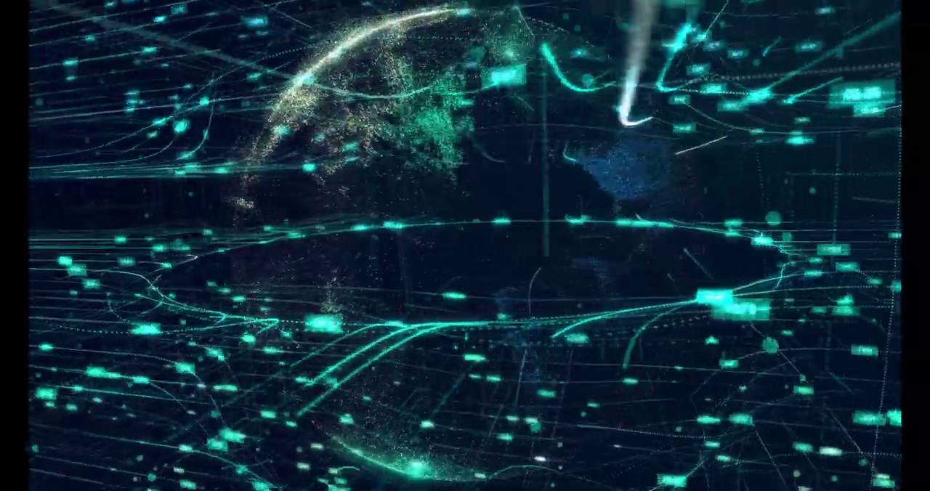
স্বাগতম

Slide 2
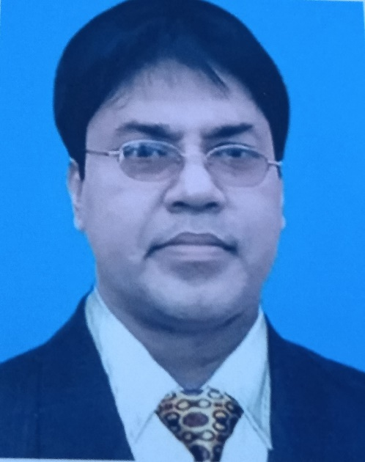
শিক্ষক পরিচিতি
স্বপন কুমার দাশ
প্রভাষক - আইসিটি
আইডি নং-১৯
কালির বাজার কলেজ
ফরিদগঞ্জ, চাঁদপুর।
মোবাইলঃ ০১711-973978
swapankumardas481@gmail.com
ফেসবুক আইডি – swapan kumar das
স্বপন কুমার দাশ

Slide 3
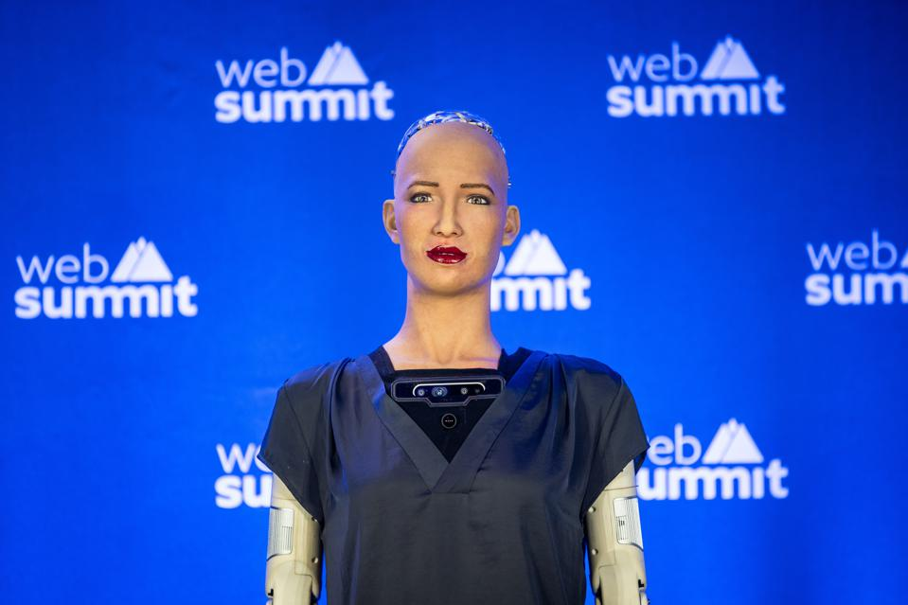
পাঠ পরিচিতি
শ্রেণিঃ একাদশ
বিষয়ঃ তথ্য ও যোগাযোগ প্রযুক্তি
অধ্যায়ঃ দ্বিতীয়
সময়ঃ ৬০ মিনিট
শিক্ষার্থীর সংখ্যা-১৫০ জন
তারিখ: ১৩/০৬/২1 ইং
রোবট- সোফিয়া

Slide 4
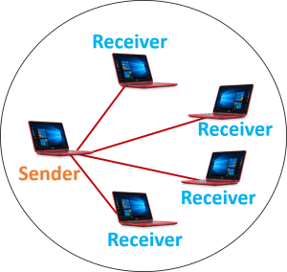
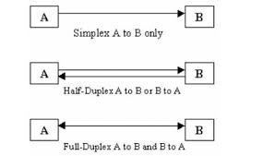
এসো ছবিগুলো দেখি

Slide 5
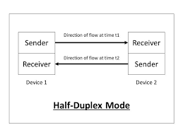
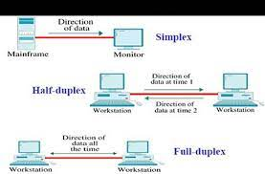

Slide 6
ডেটা ট্রান্সমিশন মোড
Notes:
আজকের পাঠ।

Slide 7
শিখনফল
এই পাঠ শেষে শিক্ষার্থীরা...
ডেটা ট্রান্সমিশন মোড কী তা বলতে পারবে;
ডেটা ট্রান্সমিশন মোডের প্রকারভেদ বলতে পারবে;
বিভিন্ন প্রকার ডেটা ট্রান্সমিশন মোড বর্ণনা করতে পারবে।

Slide 8
ডেটা ট্রান্সমিশন মোড
ডেটা কমিউনিকেশন ব্যবস্থায় উৎস থেকে গন্তব্যে ডেটা পাঠানো হয়। উৎস থেকে গন্তব্যে ডেটা স্থানান্তরের ক্ষেত্রে ডেটা প্রবাহের দিককে ডেটা ট্রান্সমিশন মোড বলা হয়।

Slide 9
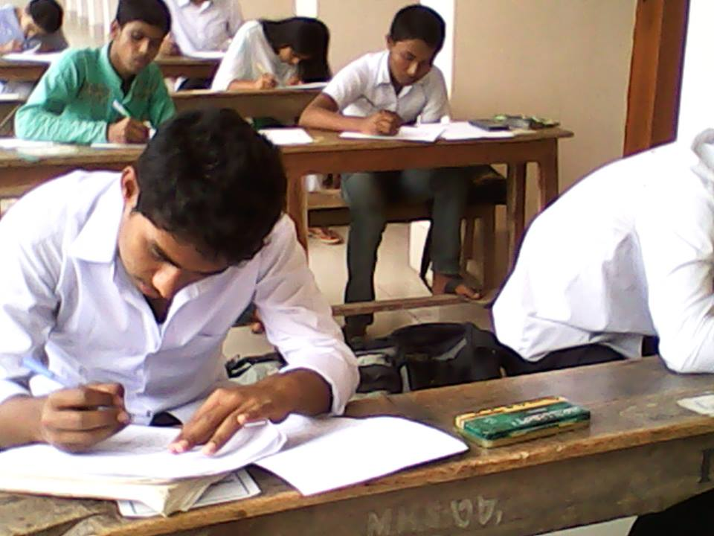
একক কাজ
প্রশ্নঃ ডেটা ট্রান্সমিশন মোড কী ?
প্রশ্নঃ উৎস থেকে গন্তব্যে ডেটা স্থানান্তরের ক্ষেত্রে ডেটা প্রবাহের দিককে ডেটা ট্রান্সমিশন মোড বলা হয়।
Notes:
আপনারা উত্তর খাতায় লিখবেন। সময়- ২ মিনিট।

Slide 10
নিচের বিষয়গুলো মনোযোগ
সহকারে লক্ষ্য করি

Slide 11
ডেটা ট্রান্সমিশন মোডের প্রকারভেদ
ডেটা ট্রান্সমিশন মোড
সিমপ্লেক্স
হাফ-ডুপ্লেক্স
ফুল-ডুপ্লেক্স
১
৩
২

Slide 13
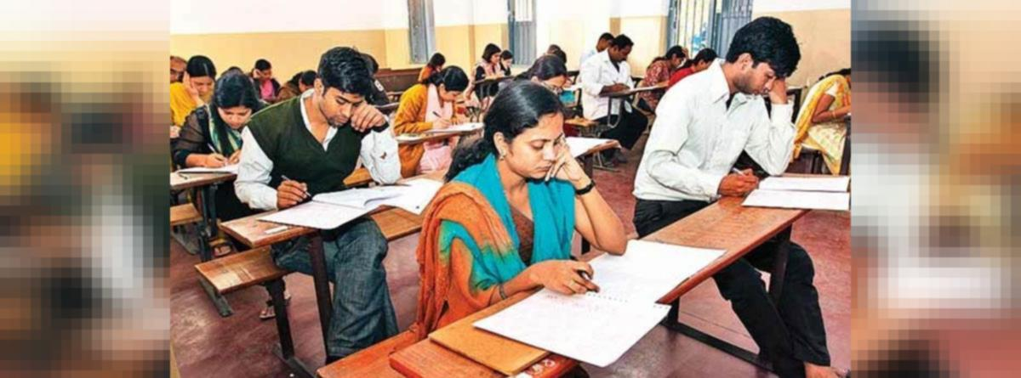
জোড়ায় কাজ
প্রশ্নঃ ডেটা ট্রান্সমিশন মোড কত প্রকার ও কি কি?
উত্তরঃ ডেটা ট্রান্সমিশন মোড ৩ প্রকার যথা-
১। সিমপ্লেক্স
২। হাফ-ডুপ্লেক্স
৩। ফুল-ডুপ্লেক্স
Notes:
আপনারা উত্তর খাতায় লিখবেন। সময় ৩ মিনিট।
13

Slide 14
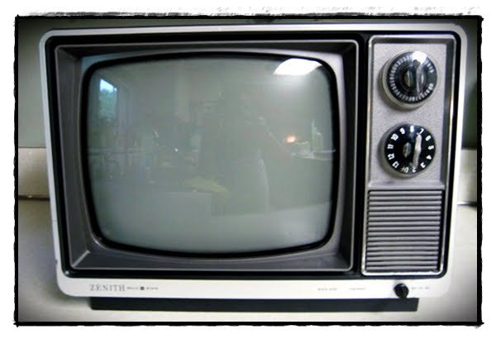
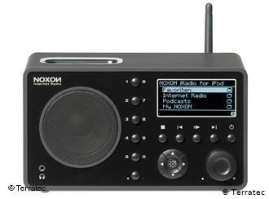
সিমপ্লেক্স (Simplex)
টেলিভিশন
রেডিও
Notes:
এ মোডে কেবলমাত্র একদিকে ডেটা প্ররণের ব্যবস্থা থাকে।

Slide 15
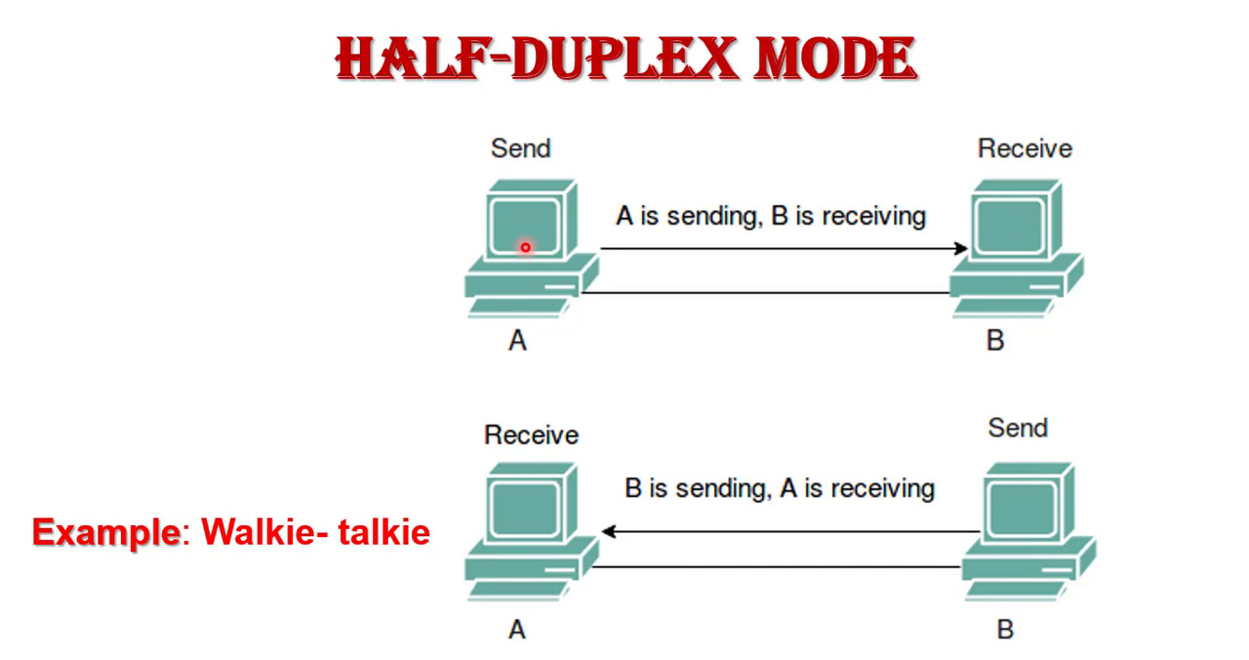
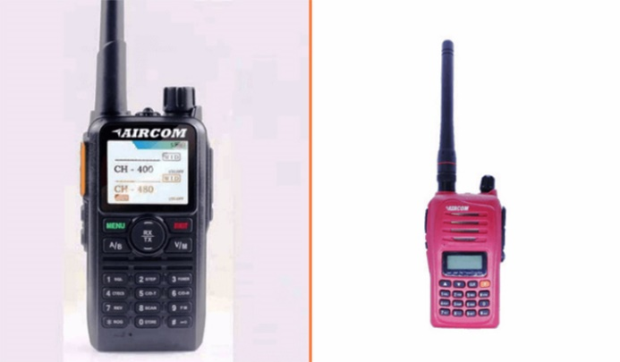
হাফ-ডুপ্লেক্স(Half-Duplex)
Notes:
এ মোডে উভয় দিক থেকে ডেটা প্ররণের বা গ্রহণের সুযোগ থাকে কিন্ত গ্রহণ ও প্রেরণ একই সাথে করতে পারে না।

Slide 16
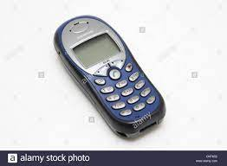
ফুল-ডুপ্লেক্স (Full-Duplex)
Notes:
এ মোডে একই সময়ে উভয় দিক হতে ডেটা প্রেরণের ব্যবস্থা থাকে।

Slide 17
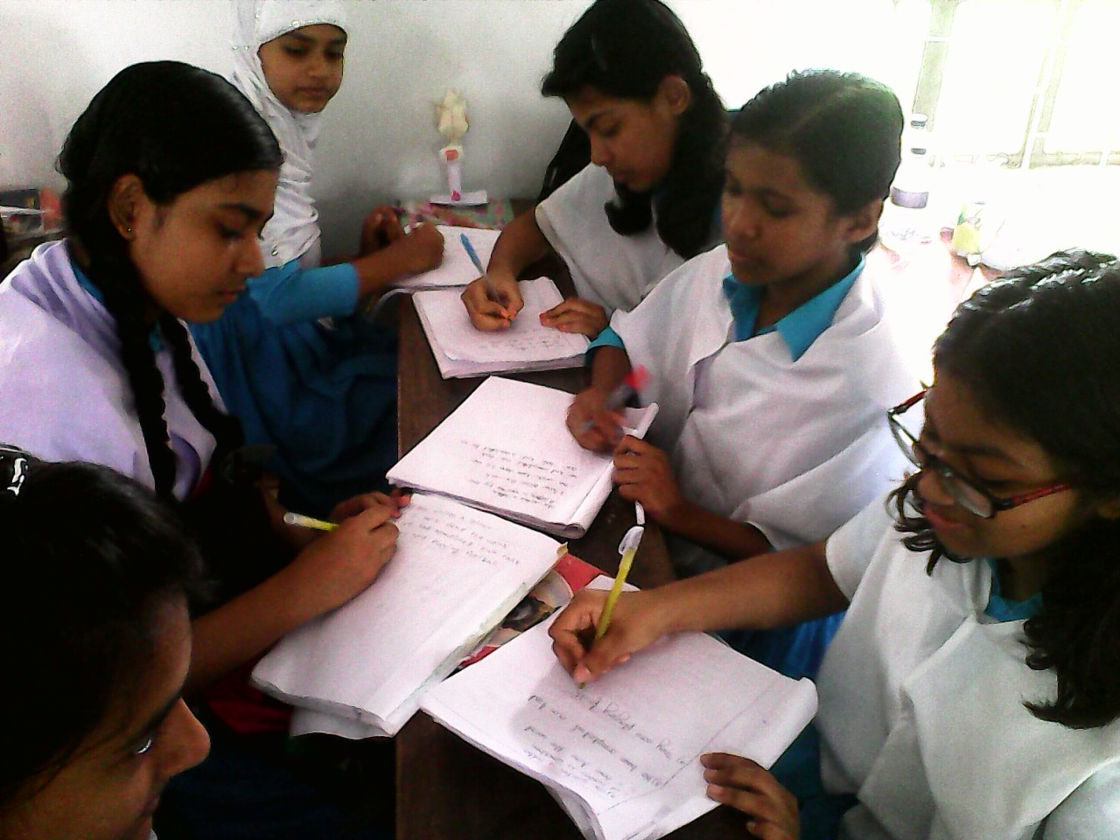
দলগত কাজ
প্রশ্নঃ Half-Duplex ও Full-Duplex এর পার্থক্য লিখ?
Notes:
আপনারা উত্তর খাতায় লিখবেন। সময় ৫ মিনিট ।

Slide 18
উত্তরঃ হাফ-ডুপ্লেক্স ও ফুল-ডুপ্লেক্স এর মধ্যে পার্থক্যঃ
হাফ-ডুপ্লেক্স | ফুল-ডুপ্লেক্স
১। যে মোডে উভয় দিক থেকে ডেটা প্রেরণের বা গ্রহণের সু্যোগ থাকে কিন্ত গ্রহন ও প্রেরণ একই সাথে করতে পারে না সে মোডকে হাফ-ডুপ্লেক্স বলে। | ১। যে মোডে উভয় দিক থেকে একই সময়ে ডেটা প্রেরণের বা গ্রহণের সু্যোগ থাকে সে মোডকে ফুল -ডুপ্লেক্স বলে।
২। এ মোডে দুজনে কথা বলার সময় একজন বলতে হয় অন্য জন শুনতে হয়। | ২। এ মোডে দুজনে একই সময়ে একই সাথে কথা বলা যায়।
৩। উদাহরণঃ ওয়াকি টকি। | ৩। উদাহরণঃ মোবাইল ফোন।

Slide 19
সার সংক্ষেপ
ডেটা ট্রান্সমিশন মোড

Slide 20
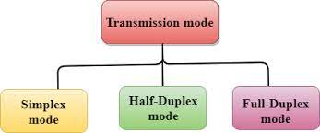
চিত্র দু’টি লক্ষ কর এবং নিচের প্রশ্নের উত্তর দাওঃ
✓
১। উৎস থেকে গন্তব্যে ডেটা স্থানান্তরের ক্ষেত্রে ডেটা প্রবাহের দিককে কী বলা হয়?
(ক) মডেম (খ) ডেটা ট্রান্সমিশন মোড (গ) ফ্যাক্স (ঘ) হাইওয়ে
২। ডেটা ট্রান্সমিশন মোড কত প্রকার ?
(ক) ৩ (খ) ২ (গ) ৪ (ঘ) ৫
✓
Notes:
শ্রেণি কার্যক্রমে সময় থাকলে ভিডিওটি দেখে নি্বেন ।

Slide 21
এসাইনমেন্ট
প্রশ্নঃডেটা প্রবাহের দিকের উপর ভিত্তি করে ডেটা ট্রান্সমিশন মোড কত প্রকার ও কী কী ব্যাখ্যা কর।
Notes:
দয়া করে খাতাই লিখে নিন।

Slide 22
রেফারেন্সঃ
১। NCTB অনুমোদিত আইসিটি বই।
২। শিক্ষক বাতায়ন।
৩। You Tube.
৪। মুক্তপাঠ।
Notes:
আপনারা সবাই শিক্ষক বাতায়ন ও মুক্তপাঠের সদস্য হবেন।

Slide 23
করোনা সচেতনতাঃ-
১।স্বাস্থ্য-সুরক্ষা বিধি অনুশীলন করুন।
২। মাস্ক পরুন, সেবা নিন।
৩। সামাজিক দূরত্ব বজায় রাখুন।
Notes:
আপনারা সবাই করোনা টিকা নিবেন।

Slide 24
সবাইকে ধন্যবাদ

